Slide 1
Super Mario Bros..?
게임공학과 김기현
2D 게임프로그래밍

Slide 2
개발진척도 (평균 진척도 87%)
주차 | 내용
1주차 ~ | 게임 컨셉 확실화 시키기 및 리소스 수집 -> 100%
2주차 ~10.23 | 플레이어 캐릭터 움직임 구현-> 90% (state_machine에 jump를 구현 안 해서 점프를 누르지 않고서 추락하면 공중에서 점프가 되는 버그가 있는데 오히려 재미를 주기 때문에 추가 안 했음.)
3주차 ~10.29 | (변경) 일반 몬스터 -> 100%
4주차 ~11.05 | (변경) 코인박스, 몬스터, 플레이어 캐릭터 충돌감지-> 80% (벽돌이나 랜덤박스를 치게 되면 올라가는 것을 구현하는 걸 깜빡함)
5주차 ~11.12 | (변경) 일반 몬스터 상호작용 및 카메라(스크롤링) 이동-> 100%
6주차 ~11.19 | 스코어, 보스 몬스터 패턴-> 70% (시간이 부족하여 다양한 보스패턴을 추가하지 못했음. 대신 보스 등장 애니메이션 추가)
7주차 ~11.26 | 스테이지 구현 및 스테이지 바닥 충돌검사(x) -> 50% (초록 원통과 마리오 느낌의 스테이지를 구성해야 하나. 블럭객체로 맵을 만들면 렉이 걸리고 스테이지를 그리기엔 시간이 부족하여 grass.py이용)
8주차 ~12.03 | UI, HUD, 메인화면 등 게임 꾸미기 및 마무리 -> 100%

Slide 3
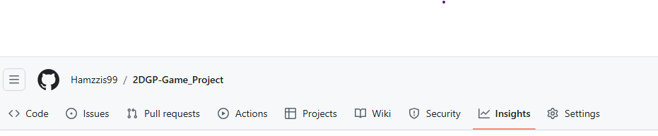
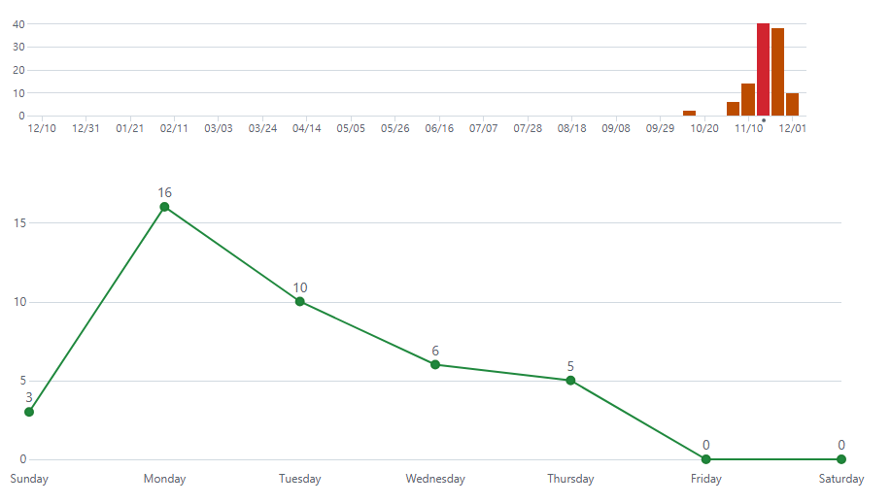
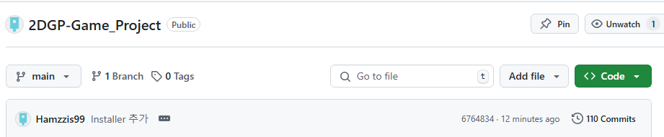
깃 커밋횟수
Week of Oct 13 : 2회
Week of Nov 3 : 6회
Week of Nov 10 : 14회
Week of Nov 17 : 40회
Week of Nov 24 : 38회
Week of Dec 1 : 10회
총 커밋횟수 : 110 Commits

Slide 4
PPT 출처
https://blog.naver.com/seiru523/223115303166

